Slide 1
Bonjour!
lundi, le onze novembre

Slide 2
Travail de cloche
À votre avis, quel est le meilleur enregistrement de musique que vous ayez écouté?

Slide 3
Bonjour!
lundi, le onze novembre

Slide 4
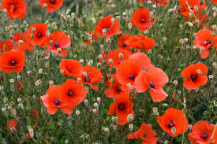
Le jour de souvenir
Les Cimetières Flamands

Slide 5
…to infinity and beyond!

Slide 6
…to infinitives and beyond!

Slide 7
Je mange.
I eat.
I verb.
manger
infinitive
to eat
to verb

Slide 8
Justin veut manger un poisson.
Nous devons payer nos factures.
Ils essaient de gravir la montagne.
Marco commence à aboyer après le diner.

Slide 9
Justin aime manger.
Justin doit réparer son barrage.
Si Justin pouvait choisir, il préférerait manger.
Malheureusement, il n’y a pas de choix, donc il commence à travailler.
Il essaie de convaincre Marcel de l’aide, mais Marcel et trop paresseux.
Il a essayé de faire la vaisselle lundi, mais le lave-vaisselle est tombé en panne.
Madeleine continuait à étudier malgré les cris pitoyable de son chien.
Elle va essayer de rencontrer un beau prince.
Justin hésite à essayer de refuser de continuer à parler.

Slide 10
Pensez à un truc électronique qui n’existe pas aujourd’hui, mais que vous voulez.
Expliquez votre invention ( comment s’appelle, qu’est-ce qu’il fait, pourquoi vous le voulez )

Slide 11
Devoirs

Slide 12
Billet de sortie
Quand commencez-vous à écrire votre lettre à Père Noël?

